Slide 1
Université Abdel Malek Essaadi
Faculté des Sciences
Tétouan
Master Mécatronique
Moteur électrique à mouvement linéaire et composé
présenté par:
Ouezgan kamal
Proposé par:
Prof. jaouad diouri

Slide 2
Plan
Introduction
Généralité
Configurations du moteur électrique
Moteur à mouvement linéaire
moteur à mouvement composé
Conclusion

Slide 3
Introduction
Le moteur électrique est une machine qui converti l’énergie électrique en énergie mécanique.
la conception initialement sous forme linéaire ,puis sous la forme tournante
moteurs à mouvement linéaires :moteurs faire des mouvements de translation
moteurs à mouvement composé :moteurs capables d’effectuer des mouvements multidirectionnels

Slide 4
Généralité
La condition essentielle de conversion de l’énergie électrique en énergie mécanique (« fonctionnement moteur ») est donnée par la loi de Lorentz :
De même l’induction électromagnétique est exprimée par la forme locale de la loi de Faraday
où le flux magnétique couplé de peut varier dans le temps et dans l’espace soit Ψ(x_{i}, t) ce qui permet de répartir en deux tensions (« forces électromotrices »)
e_{tr} : représente la force électromotrice de transformation (correspondant au fonctionnement des convertisseurs statiques)
e_{d} : représente la fém de déplacement qui est à l’origine du fonctionnement des générateurs (freins).

Slide 5
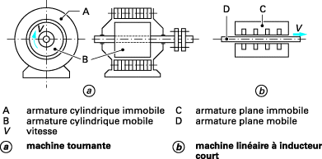
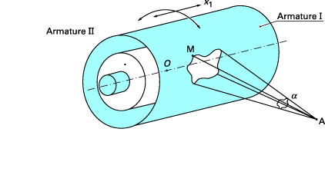
Configurations du moteur électrique
Le moteur électrique peut être représenté, de la façon la plus simple, par un élément tridimensionnel (figure 1) dans lequel deux armatures cylindriques coaxiales effectuent un mouvement de translation (à la vitesse V_{i} [m · s⁻¹]) et/ou de rotation (à la vitesse n_{i} [tr · s⁻¹]).

Slide 6
On distingue deux catégorie du moteur électrique :
Moteur à mouvement linéaire
Moteur à mouvement composé

Slide 7
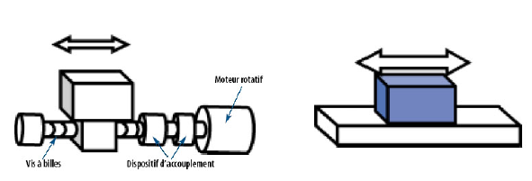
Moteur à mouvement linéaire

Slide 8
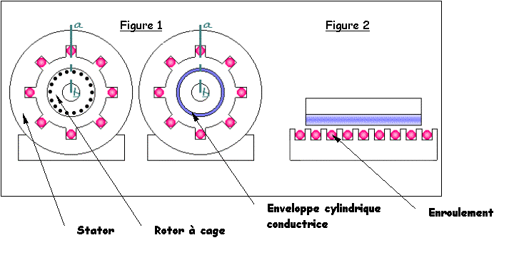
description

Slide 9
Divers type des moteur linière
Moteur linéaire asynchrone
Moteur linéaire synchrone
Moteur linéaire à courant continu

Slide 10
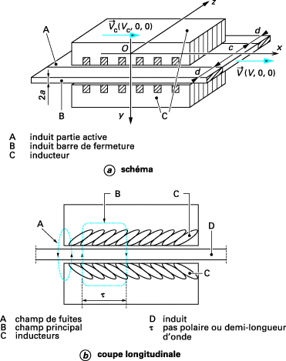
Le schéma de la figure représente un moteur linéaire, rapporté à un trièdre trirectangle Oxyz, le déplacement de l’induit s’effectuant selon l’axe longitudinal à la vitesse mécanique
Principe de fonctionnent

Slide 11
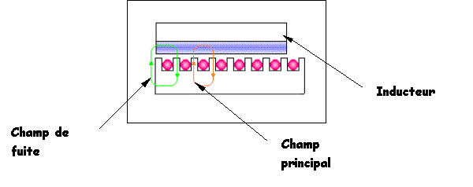
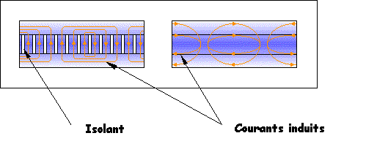
EFFETS SPECIAUX

Slide 12
La différence entre moteur tournant et moteur linéaire
Le moteur linéaire diffère du moteur rotatif par les points fondamentaux suivants :
circuit magnétique (inducteur) ouvert aux deux extrémités, ce qui donne en outre la possibilité d’y ménager soit un nombre pair, soit un nombre impair, voire fractionnaire de pôles ;
induit généralement massif, donc sans direction privilégiée pour les courants ;
entrefer important et occupé, dans sa majeure partie, par l’induit.

Slide 13
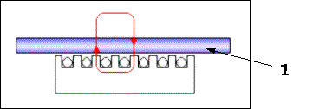
Inducteur simple sans circuit magnétique de retour
STRUCTURE

Slide 14
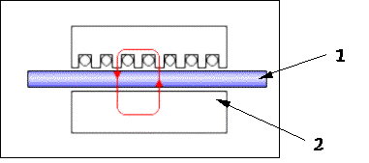
Inducteur simple avec circuit magnétique de retour
STRUCTURE

Slide 15
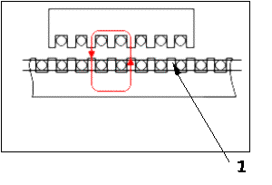
Inducteur en forme d’échelle
STRUCTURE

Slide 16
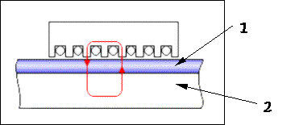
STRUCTURE
Inducteur composite

Slide 17
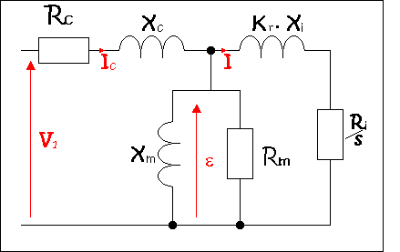
CARACTERISTIQUES
B=B_{max}e^{[j(wt- kx)]}
le champ d’induction résultant est de la forme
B=B_{max}e^{[j(wt- kx)]}
le glissement :
S =

Slide 18
Bilan des puissances
Puissance fournie au rotor : Pr=Pe-Pjs-Pf
Pertes joules rotor : Pjr=sPr
Pertes joules stator : Pjs=3R_{c}I_{c}²
Puissance mécanique : Pm=Pr-Pjr
Force de traction : F=Pr/Vs

Slide 19
Avantage et inconvénient
Avantage
Haute précision en translation
vitesse en fonctionnement précis
faible inertie
Maintenance minime
Inconvénient : coût assez élevé

Slide 20
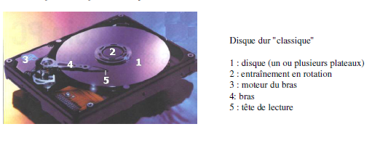
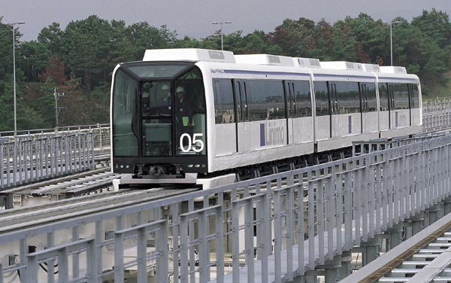
Champ d’application
Bras de lecture de disques durs,CD –Rom et DVD
Transport et manutention
Le train à moteur linéaire de type Maglev (surnommé Tinimo)

Slide 21
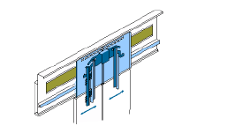
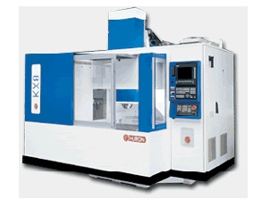
Champ d’application
Motorisation de porte d’ascenseur
Centre de fraisage à grande vitesse

Slide 22
Moteur à mouvement composé
Moteur capable de faire des mouvements deux ou multidirectionnels:
Moteur à deux degrés de liberté mécanique
Moteur à trois degrés de liberté mécanique

Slide 23
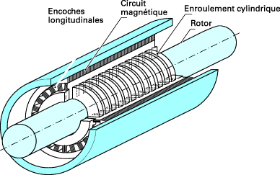
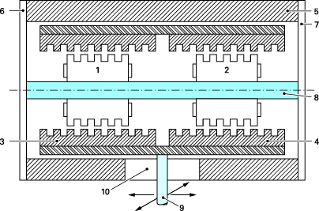
Moteur à deux degrés de liberté mécanique
Les forces d’origine électromagnétique peuvent être utilisées pour créer des mouvements de rotation, de translation, voire les deux mouvements simultanément, donnant alors une moteur tournante linéaire
Version « réluctante » d’un moteur tournant linéaire
Version asynchrone d’un moteur tournant linéaire

Slide 24
Moteur à deux degrés de liberté mécanique
Caractéristique
l’élimination des transmissions mécaniques
plus grande fiabilité des servomécanismes
Grande précision

Slide 25
Moteur à trois degrés de liberté mécanique
La conception d’un moteur à trois degrés de liberté mécanique:
Translation
Rotation
pivotement
Jusqu’à présent , aucune réalisation industrielle n’est disponible de ce type des moteurs

Slide 26
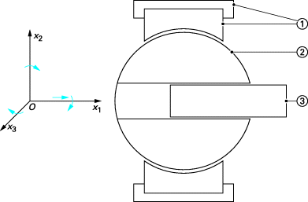
Moteur à trois degrés de liberté mécanique
moteur à plusieurs degrés de liberté est développé généralement à partir de la combinaison de deux types de moteurs linéaires : moteur linéaire sphérique et moteur linéaire tubulaire, chacun de ces moteurs pouvant être du type asynchrone ou synchrone à réluctance.
moteur linéaire sphérique

Slide 27
Moteur à trois degrés de liberté mécanique
Cet ensemble possède 18 degrés de liberté théorique et 13 contraintes de surface, ce qui donne 5 degrés de liberté absolue, à savoir :
rotations de (2) autour de Ox₁, Ox₂, Ox₃ ;
rotation de (3) autour de Ox₁ ;
translation de (3) suivant Ox₁.
En général, on choisit un type de moteur avec trois degrés de liberté, qui sont :
translation parallèle à Ox₁ de (3) ;
rotation autour de Ox₂ de (2) ;
rotation autour de Ox₃ de (2).

Slide 28
Conclusion

Slide 29
Merci de votre attention

